Slide 1
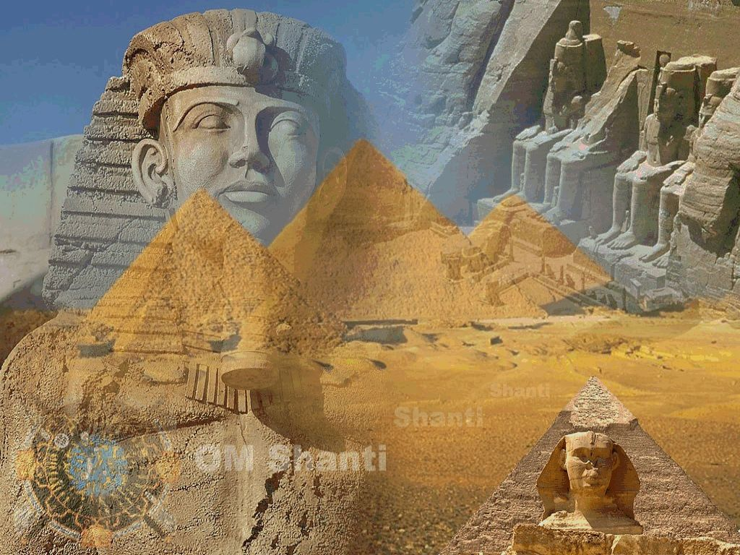
Занимательная история
Древний Египет
Автор: Морозова Мария Александровна
Возраст: 11 лет
Класс: 5 «Б»
МБОУ «Лицей №23»
Руководитель: Пакова Екатерина Николаевна

Slide 2
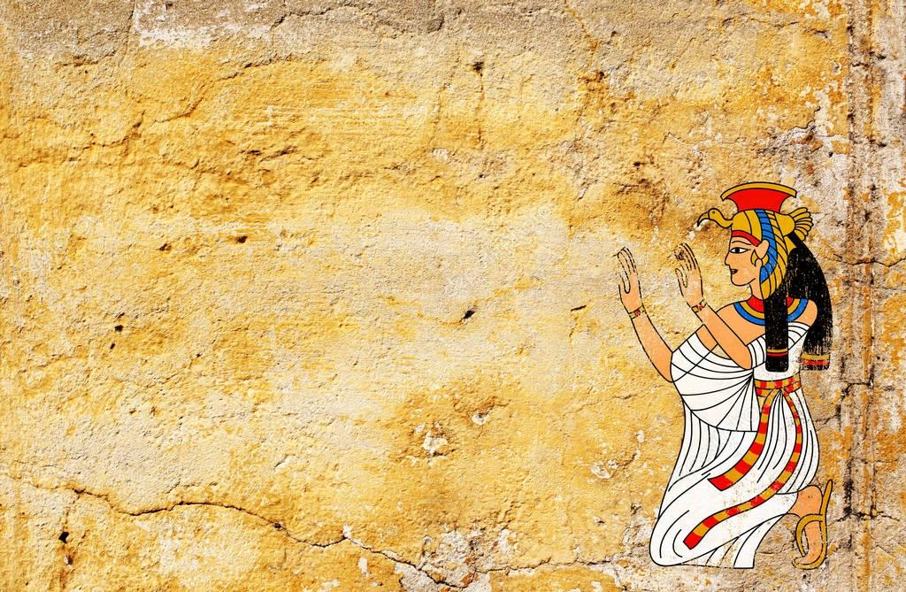
Цель: создание обучающего и развивающего пособия по истории Древнего мира.
Проектный продукт:
пособие по истории Древнего мира
в форме лэпбука.
Лэпбук - тематическая папка или книжка-раскладушка.

Slide 3
Проектный продукт поможет :
разнообразить изучаемую тему;
упорядочить информацию ;
развивать интерес к истории древнего мира.

Slide 4
План моей работы :
Выбор темы (октябрь).
Изучение литературы и интернет-источников (ноябрь, декабрь).
Планирование содержания лэпбука (январь).
Создание лэпбука (февраль, март, апрель).
Написание бумажного варианта проекта (февраль, март, апрель).

Slide 5
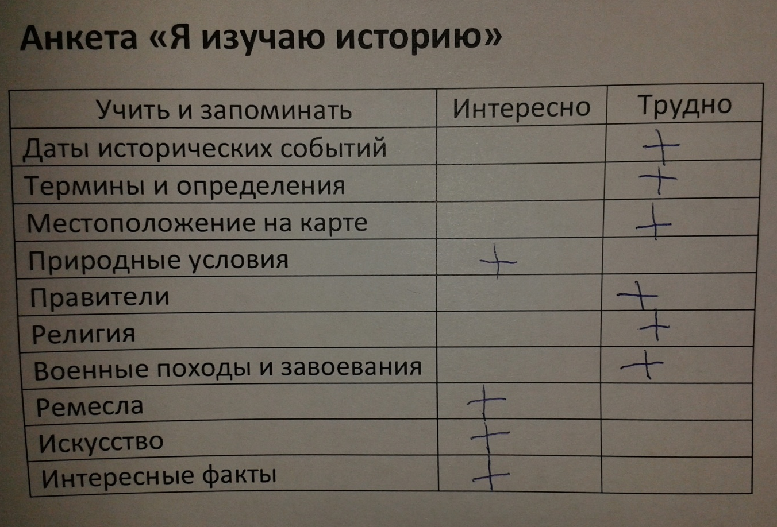
Анкетирование

Slide 6
Содержание лэпбука
Лента времени - шкала
для выделения событий

Slide 7
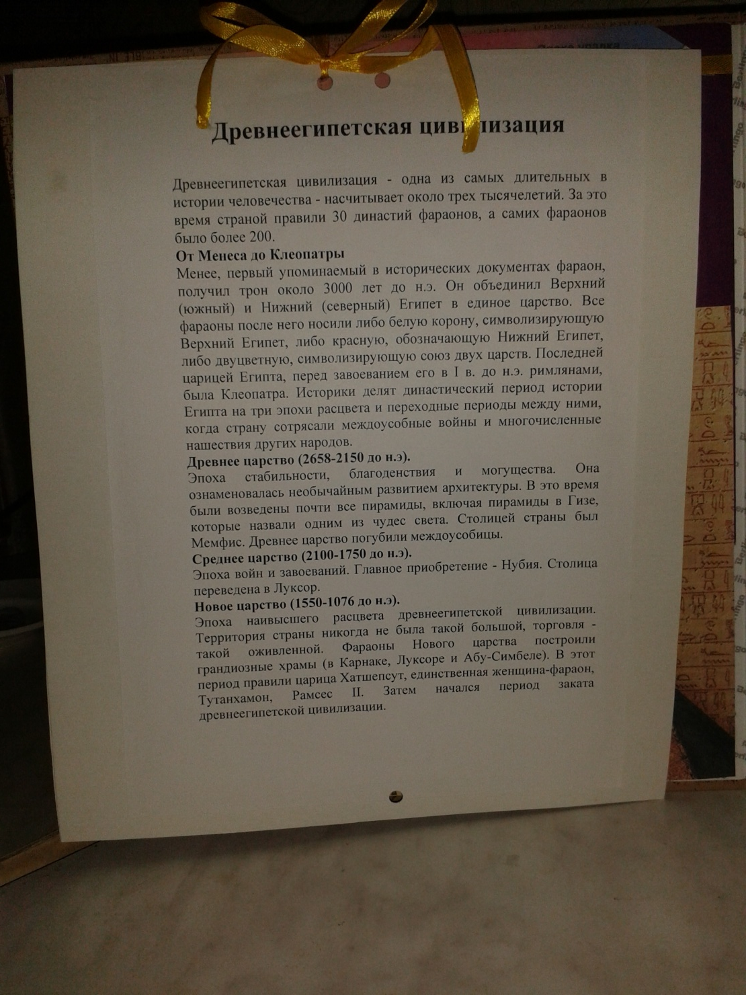
Краткое описание
Древнего Египта

Slide 8
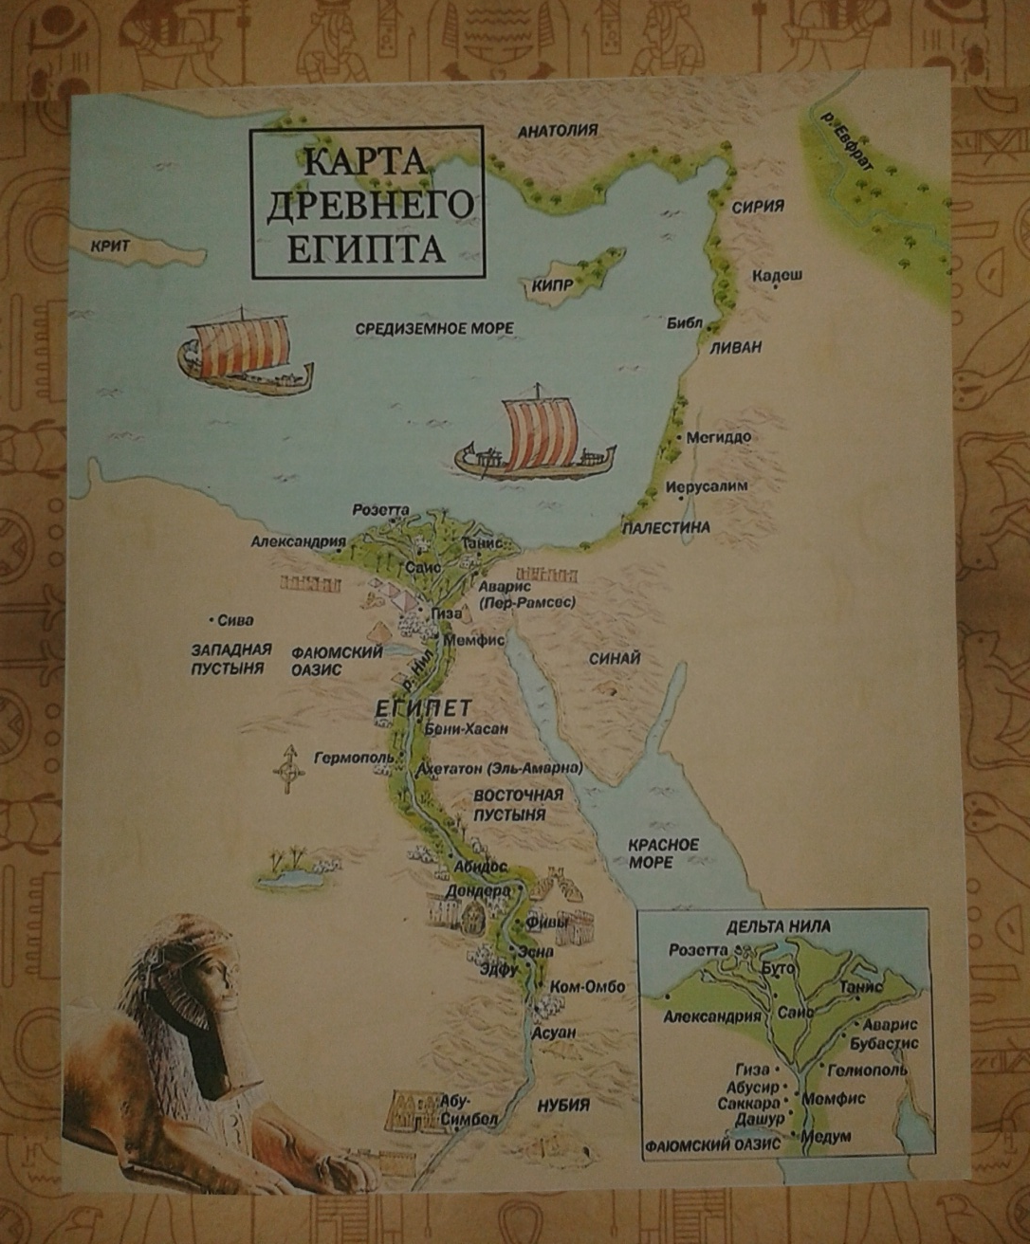
Карта
Древнего Египта

Slide 9
Коротко о пирамидах

Slide 10
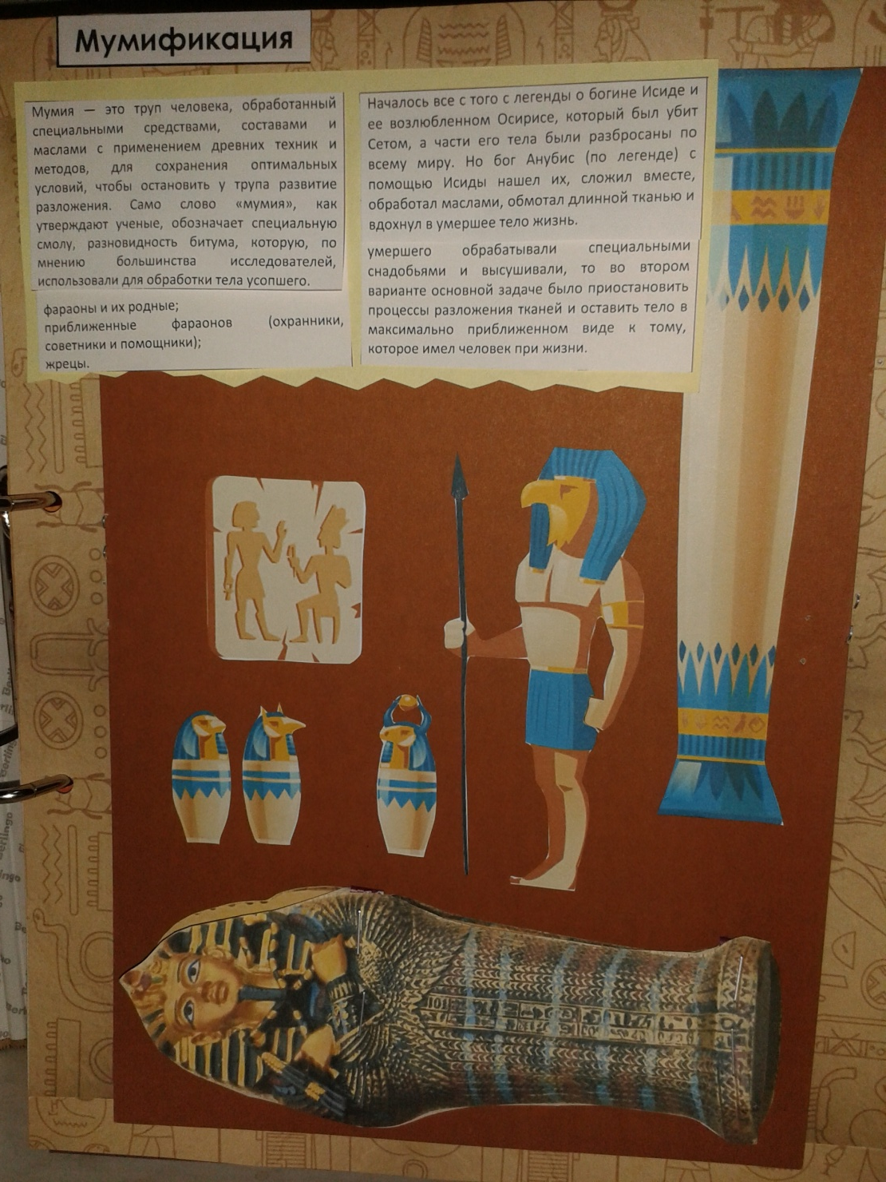
Мумии в
Древнем Египте

Slide 11
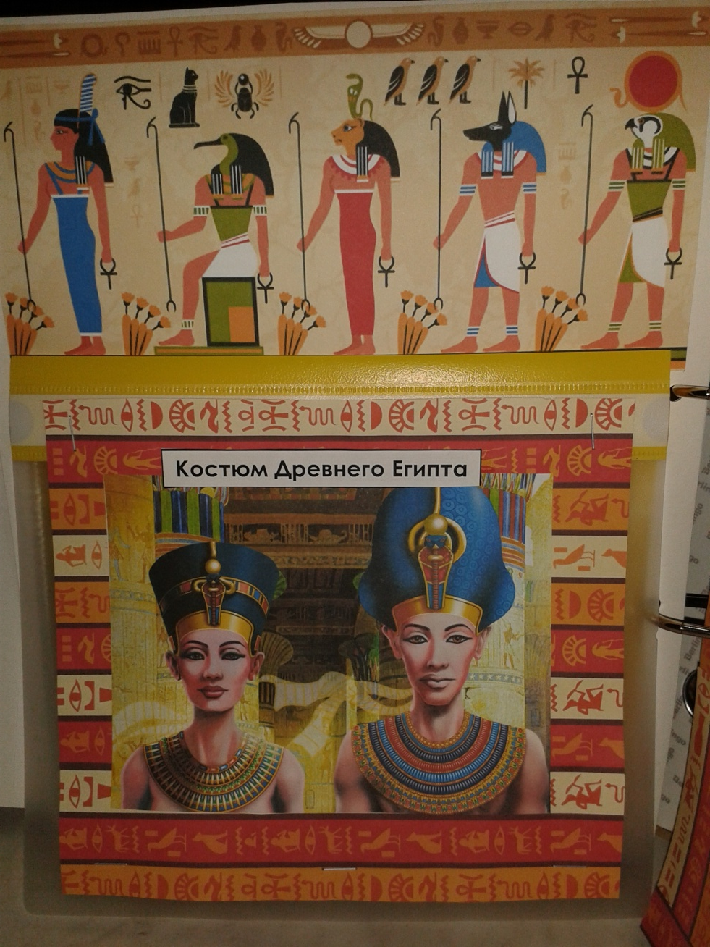
Бумажные куклы и костюмы
Древнего Египта

Slide 12
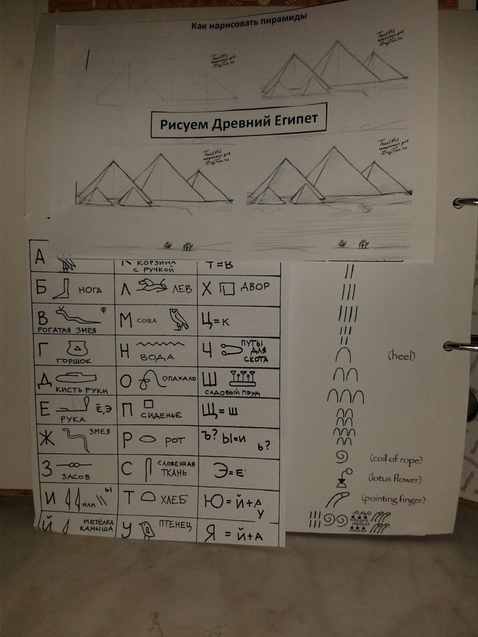
Пошаговое рисование, цифры и значение иероглифов

Slide 13
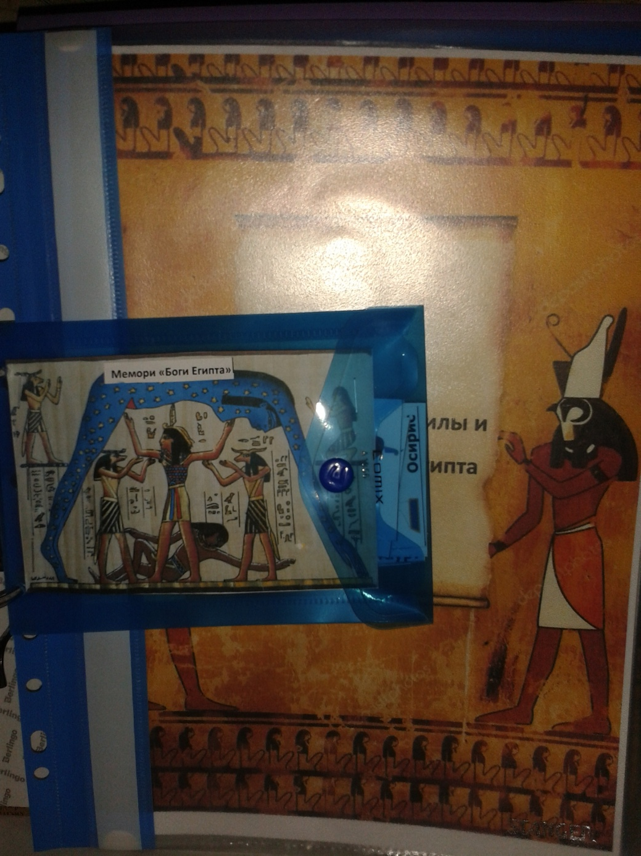
Мемори -игра «Боги Египта» и описание богов

Slide 14
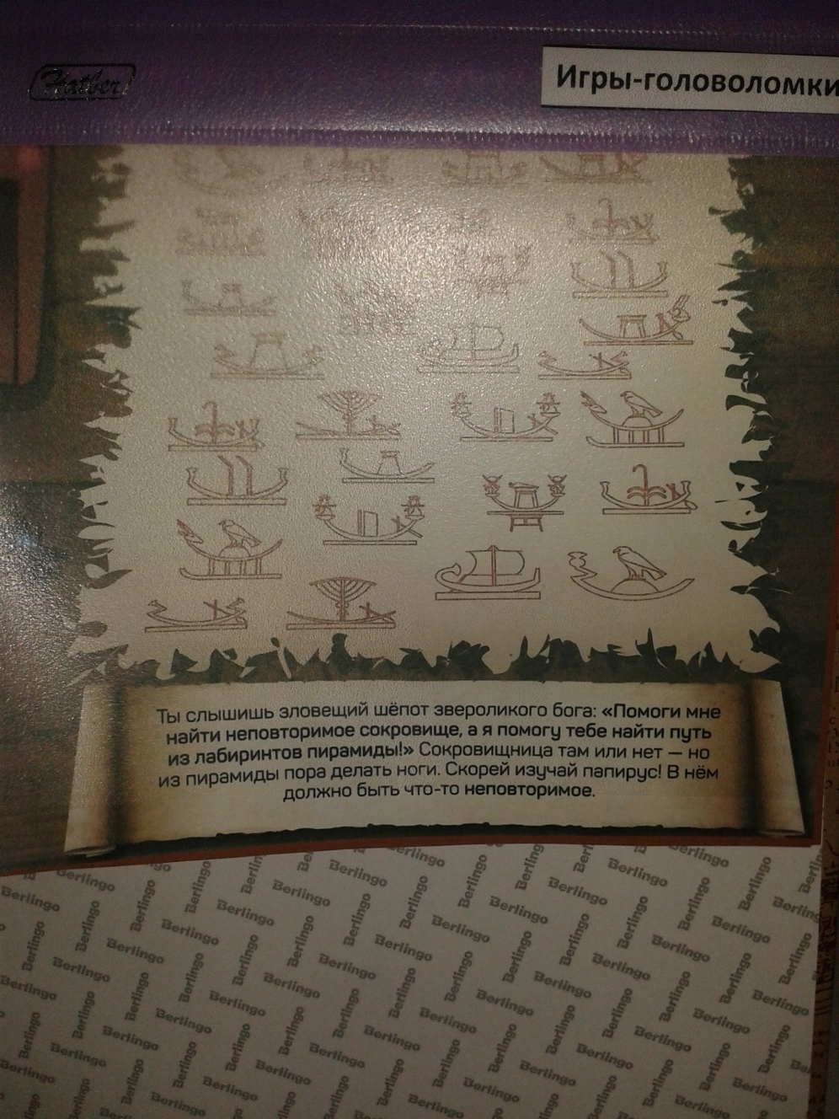
Игры-головоломки по теме Древний Египет

Slide 15
Было задумано пособие по истории Древнего мира.
Получилось только по одному разделу «Древний Египет».
В следующем году можно продолжить эту работу, чтобы дополнить книгу и добавить новые разделы.

Slide 16
Список используемых источников и литературы:
Древний мир. Полная энциклопедия. – М.: Эксмо, 2018.
Древний Египет. – Ростов-на-Дону: Издательский дом «Проф-пресс», 2018.
Цивилизации Древнего мира. – М.: Махаон, 2018.
u.pinterest.com/Antavika/lapbook/
https://lepbuk.ru/lepbuk-svoimi-rukami/vidy-lepbukov/

